Slide 1

Тема. Вбрасывание мяча из-за боковой линии. Физическая нагрузка. Контроль за соблюдением режимов физической нагрузки.
Тема. Ведение мяча в различных направлениях и с различной скоростью с пассивным сопротивлением защитника.

Slide 2
Ведение мяча в различных направлениях и с различной скоростью с пассивным сопротивлением защитника. https://www.youtube.com/watch?v=hY7IiGf_Gy8 https://www.youtube.com/watch?v=9zPQNfo88Gc

Slide 3
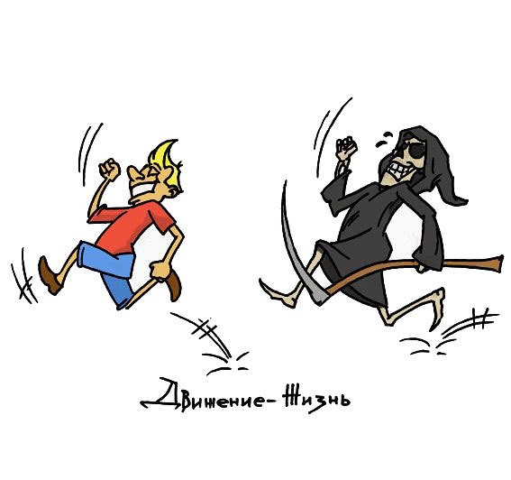
Физическая нагрузка.
ФИЗИЧЕСКАЯ НАГРУЗКА – это двигательная активность человека, которая сопровождается повышенным, относительно состояния покоя, уровнем функционирования организма.
Различают внешнюю и внутреннюю стороны нагрузки.

Slide 4
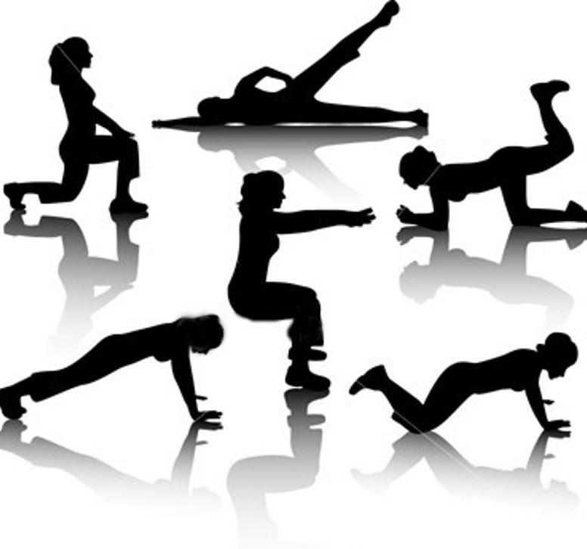
Внешняя сторона:
К внешней стороне нагрузки относятся интенсивность, с которой выполняется физическое упражнение, её объём.
Интенсивность физической нагрузки характеризует силу воздействия конкретного упражнения на организм человека. Одним из показателей интенсивности нагрузки является плотность воздействия серии упражнений. Так, чем за меньшее время будет выполнена определённая серия упражнений, тем выше по плотности воздействия будет нагрузка.

Slide 5

Внутренняя сторона:
Внутренняя сторона нагрузки определяется теми функциональными изменениями, которые происходят в организме вследствие влияния внешних сторон нагрузки.
Одинаковая нагрузка на организм разных людей оказывает разное воздействие. Даже один и тот же человек в зависимости от уровня тренированности, эмоционального состояния, условий окружающей среды будет по-разному реагировать на одни и те же внешние параметры нагрузки.

Slide 6
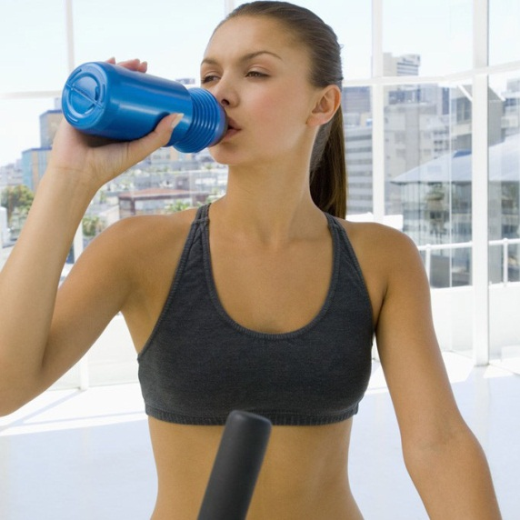
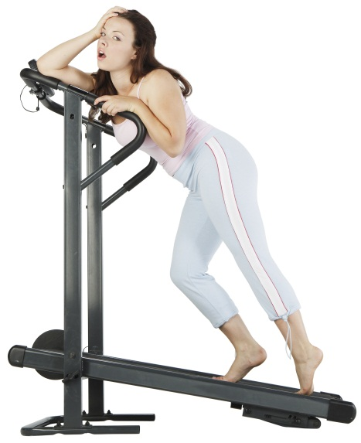
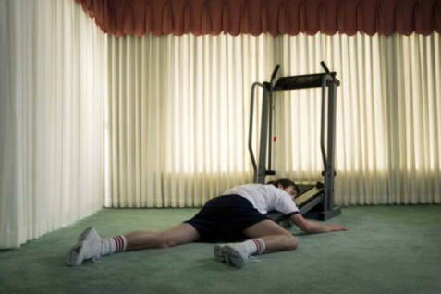
Величина внутренней нагрузки.
В повседневной практике величину внутренней нагрузки можно оценивать по показателям усталости, а также по характеру и продолжительности восстановления в интервалах отдыха между упражнениями.
Для этого используют следующие показатели:
- интенсивность потовыделения;
- качество выполнения движений;
- способность к сосредоточению;
- общее самочувствие человека;
- психоэмоциональное состояние человека;
- готовность продолжать занятие.
В зависимости от степени проявления этих показателей различают умеренные, большие и максимальные нагрузки.

Slide 7


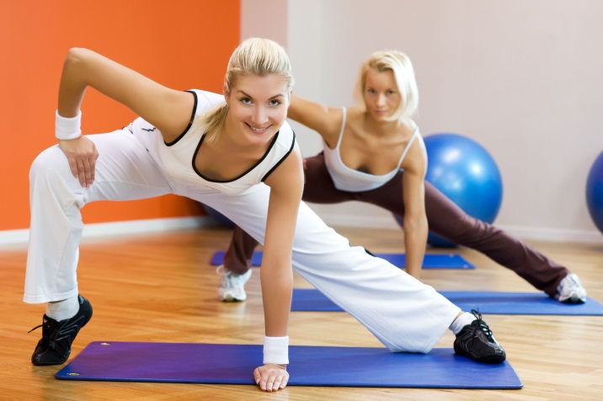
Польза физической нагрузки.
Организм человека развивается в постоянном движении. Огромное количество людей разного возраста занимаются физической культурой для того, чтобы улучшить самочувствие, укрепить здоровье, стать сильными, ловкими, выносливыми, иметь стройную фигуру, хорошо развитые мышцы.
Медицинской наукой установлено, что систематические занятия физической культурой, соблюдение правильного двигательного и гигиенического режима являются мощным средством предупреждения многих заболеваний, поддержания нормального уровня деятельности и работоспособности организма.

Slide 8
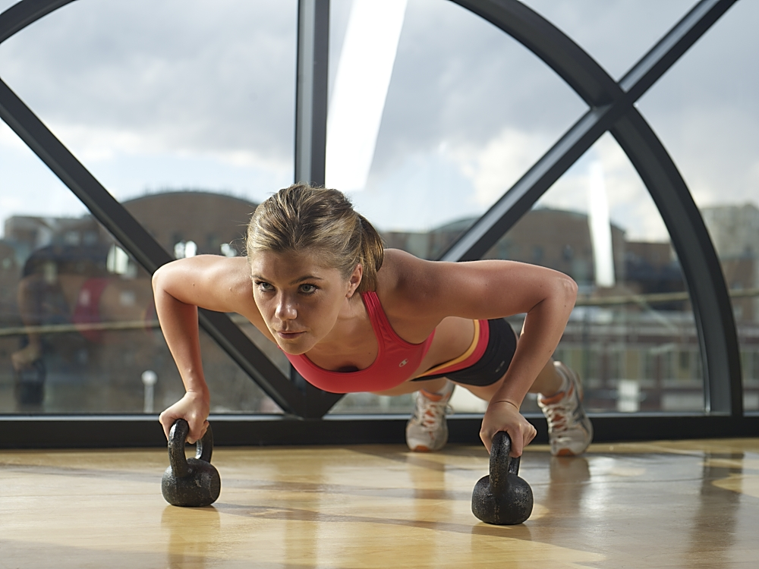
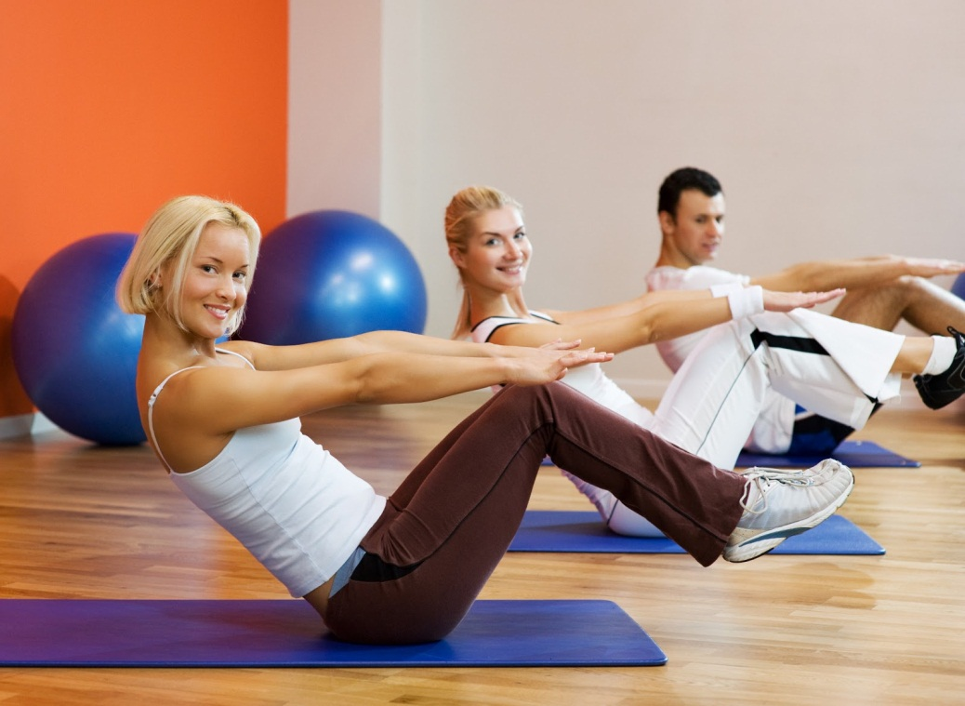
Самостоятельные занятия.
Самостоятельные тренировочные занятия можно проводить индивидуально или в группе из 2-5 человек и более. Групповая тренировка более эффективна, чем индивидуальная.
Заниматься рекомендуется 3-4 раза в неделю 1-1,5 часа. Заниматься менее 2-х раз в неделю не целесообразно, так как это не способствует повышению уровня тренированности организма.
Лучшим временем для тренировок является вторая половина дня, через 2-3 часа после обеда.

Slide 9
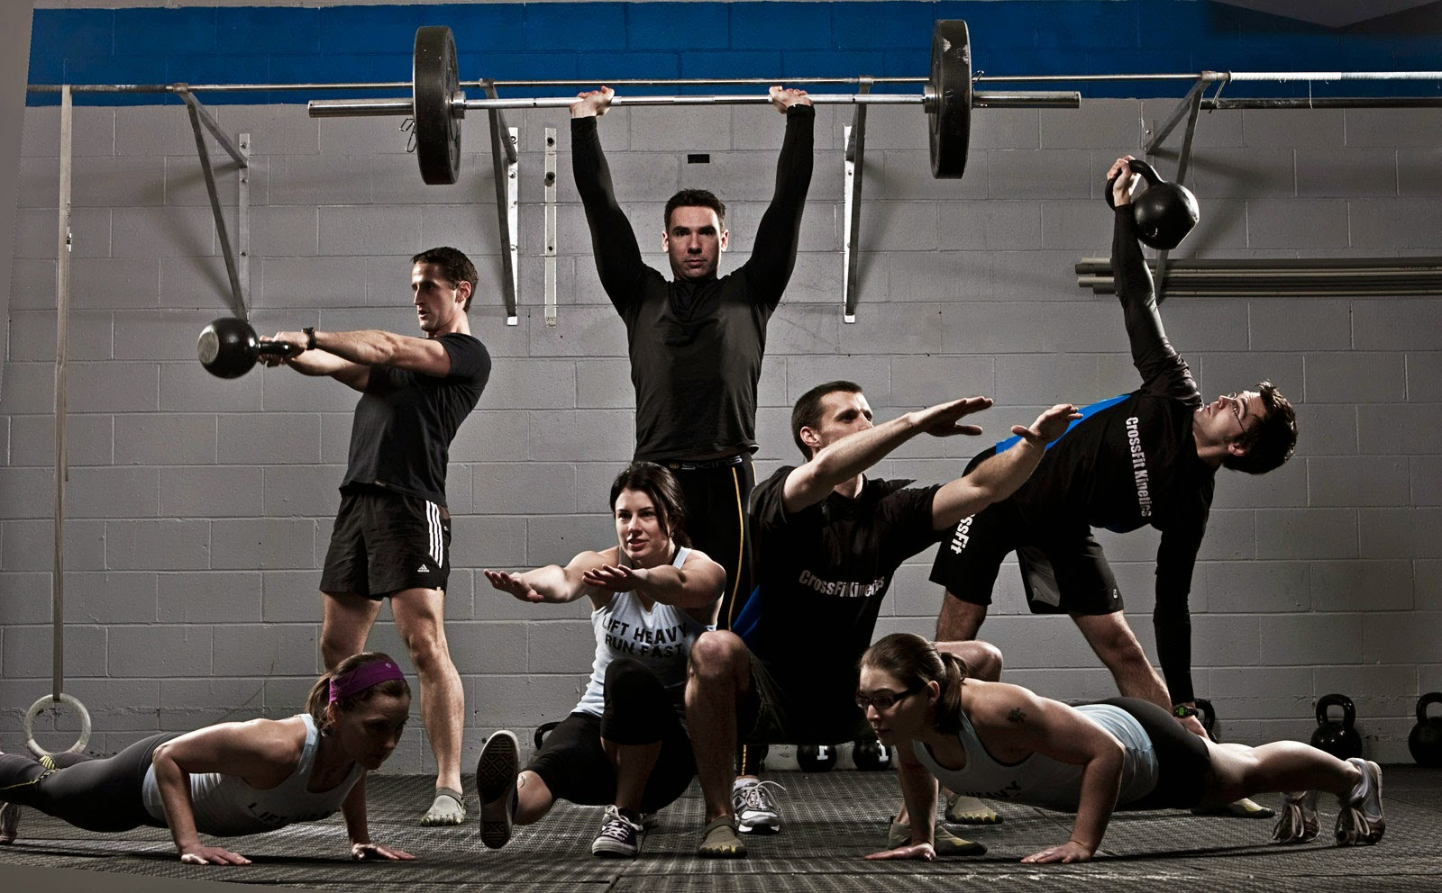
Самостоятельные занятия.
Каждое самостоятельное тренировочное занятие состоит из трех частей:
подготовительная часть - разминка (делится на две части - общеразогревающую и специальную),
основная часть - изучается спортивная техника и тактика, осуществляется тренировка, развитие физических и волевых качеств (быстрота, сила, выносливость),
заключительная часть - выполняются медленный бег (3-8 мин), переходящий в ходьбу (2-6 мин.), и упражнения на расслабление в сочетании с глубоким дыханием, которые обеспечивают постепенное снижение тренировочной нагрузки и приведение организма в сравнительно спокойное состояние.

Slide 10
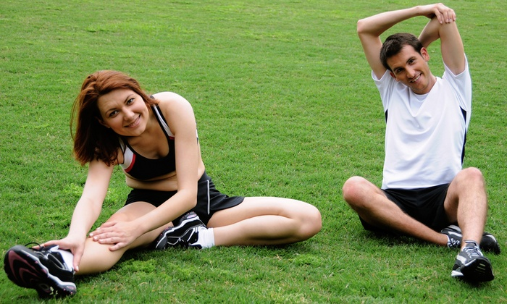
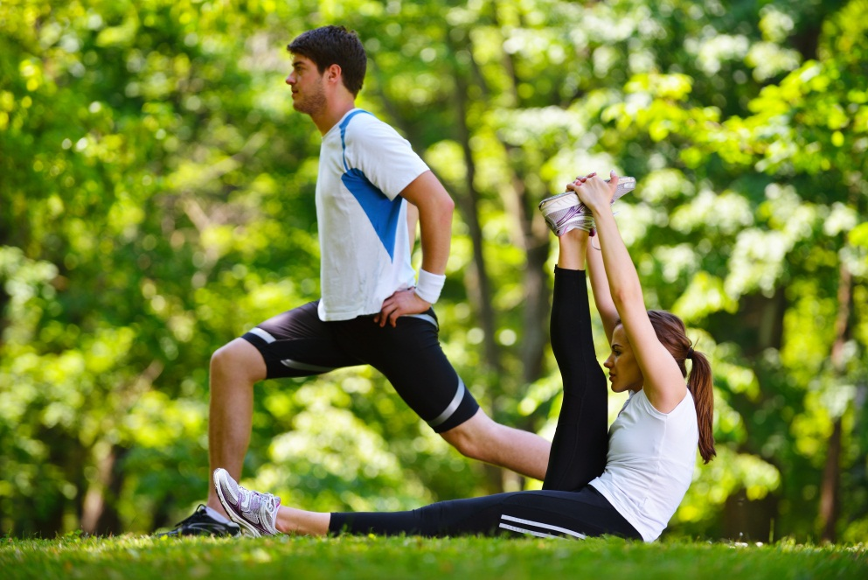
Разминка.
Общеразогревающая часть состоит: из ходьбы (2-3 мин.), медленного бега, общеразвивающих гимнастических упражнений на все группы мышц.
Упражнения рекомендуется начинать с мелких групп мышц рук и плечевого пояса, затем переходить на более крупные мышцы туловища и заканчивать упражнениями для ног. После упражнений силового характера и растягивания следует выполнять упражнения на расслабление.
Специальная часть разминки преследует цель подготовить к основной части занятий те или иные мышечные группы и костно-связочный аппарат и обеспечить психологическую настройку организма на предстоящее в основной части занятия выполнение упражнений. При этом учитывается темп и ритм предстоящей работы.

Slide 11
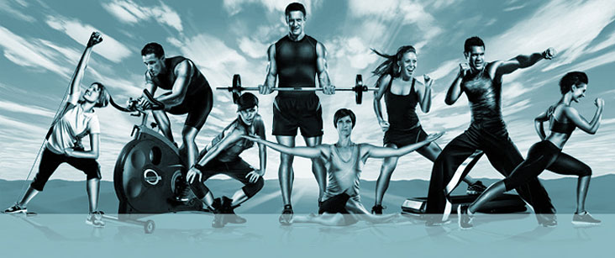
В практике проведения самостоятельных тренировок наибольшее распространение приобрели занятия спортивными играми, атлетической гимнастикой, оздоровительным бегом, лыжными прогулками. В последнее время популярностью стали пользоваться ритмическая гимнастика (аэробика) и шейпинг.
Спортивные игры оказывают разностороннее воздействие на занимающихся, улучшая функциональное состояние, физическую подготовку и координацию движений.
Для того чтобы тренировки оказались более эффективными, необходимо соблюдать следующие правила:
увеличивать продолжительность и нагрузки на занятиях постепенно,
соблюдать все правила, связанные с техникой безопасности, обращая внимание на соответствие обуви, инвентаря, ровность покрытия площадки и др. требования.
При этом следует помнить, что самостоятельные занятия физической культурой нельзя проводить без врачебного контроля, и, что ещё более важно, самоконтроля.

Slide 12
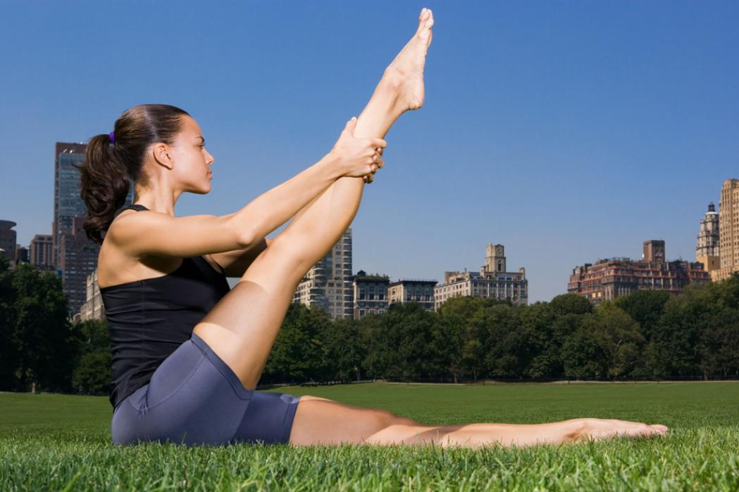
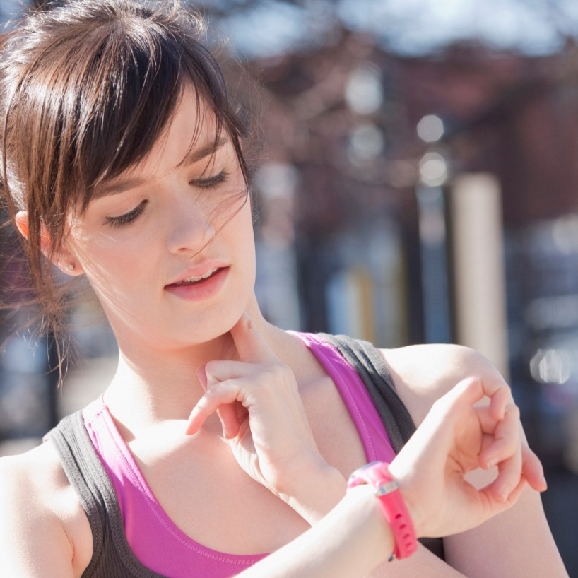
Самоконтроль.
При регулярных занятиях физическими упражнениями и спортом очень важно систематически следить за своим самочувствием и общим состоянием здоровья.
Наиболее удобная форма самоконтроля - это ведение специального дневника.

Slide 13
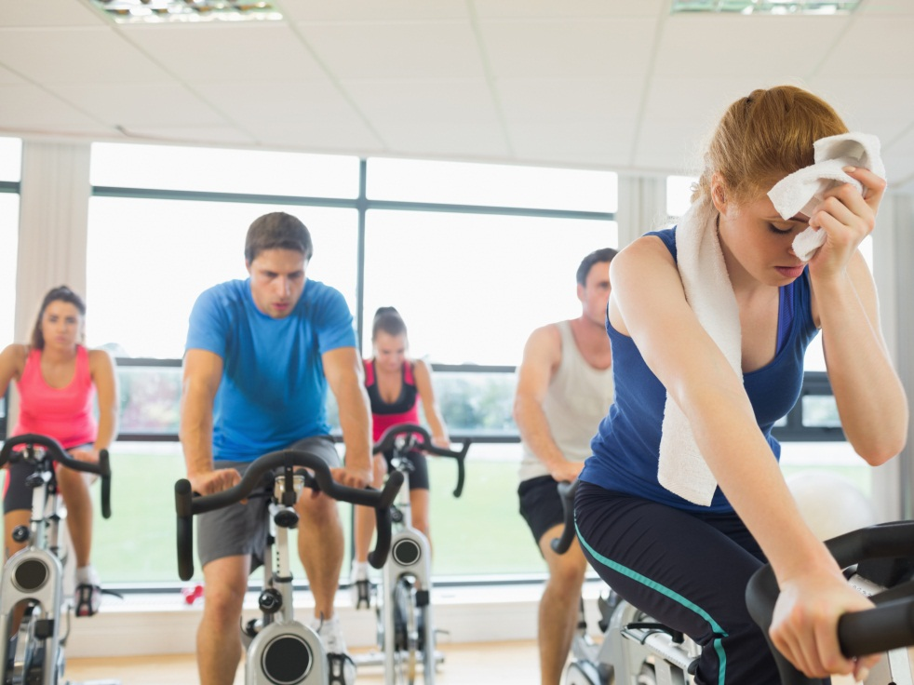
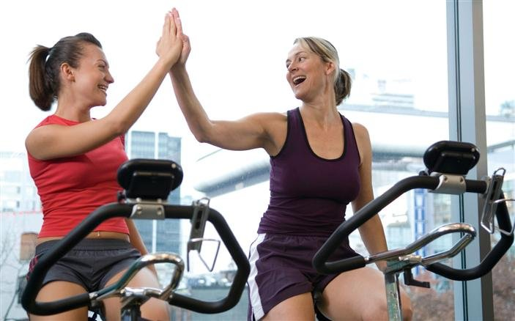
Показатели самоконтроля : Субъективные
К субъективным показателям можно отнести:
самочувствие…
Самочувствие после занятий физическими упражнениями должно быть бодрым, настроение хорошим, занимающийся не должен чувствовать головной боли, ощущения переутомления. При наличии сильного дискомфорта следует прекратить занятия и обратиться за консультацией к специалистам.

Slide 14

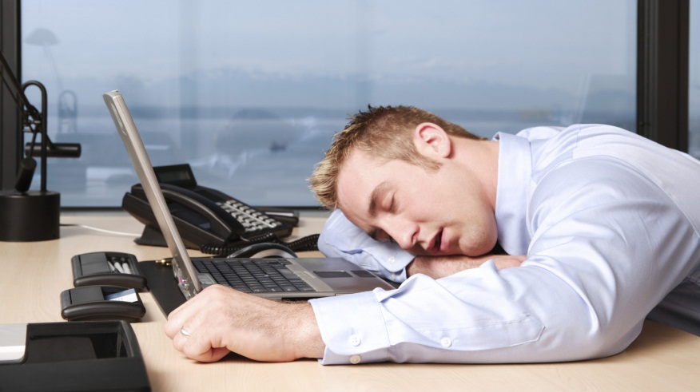


Показатели самоконтроля : Субъективные
Кроме того к субъективным показателям можно отнести:
сон,
аппетит…
Как правило, при систематических занятиях физкультурой сон хороший, с быстрым засыпанием и бодрым самочувствием после сна.
Аппетит после умеренных физических нагрузок также должен быть хорошим. Есть сразу после занятий не рекомендуется, лучше подождать 30-60 минут. Для утоления жажды следует выпить стакан минеральной воды или чая.

Slide 15
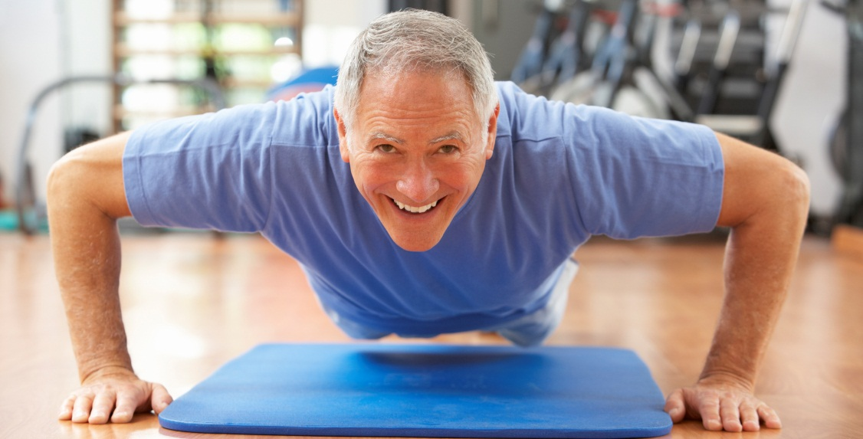
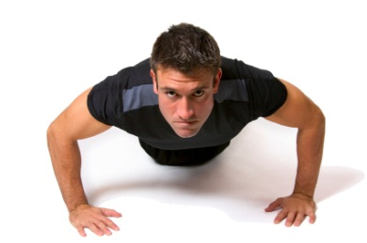
Показатели самоконтроля : Субъективные
Также к субъективным показателям относятся:
умственная и физическая работоспособность,
положительные и отрицательные эмоции.
Применяемые нагрузки должны соответствовать физической подготовленности и возрасту.
При ухудшении самочувствия, сна, аппетита необходимо снизить нагрузки, а при повторных нарушениях - обратиться к врачу.

Slide 16

Показатели самоконтроля: Объективные
К объективным показателям самоконтроля относятся : наблюдение за частотой сердечных сокращений (пульсом), артериальным давлением, дыханием, жизненной ёмкостью лёгких, весом, мышечной силой, спортивными результатами.
Общепризнанно, что достоверным показателем тренированности является пульс. Оценку реакции пульса на физическую нагрузку можно провести методом сопоставления данных частоты сердечных сокращений в покое и после нагрузки.

Slide 17
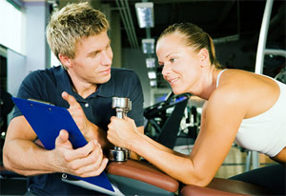
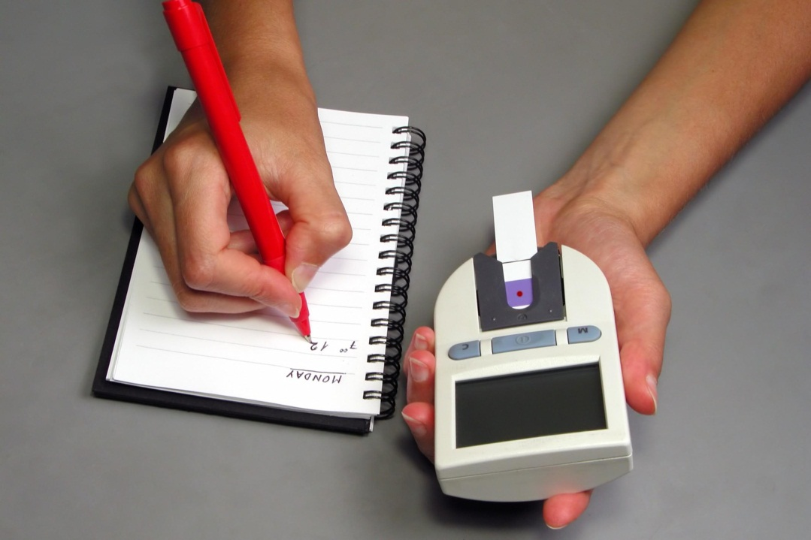
Дневник самоконтроля.
Дневник самоконтроля служит для учёта самостоятельных занятий физкультурой и спортом, а также регистрации антропометрических изменений и контрольных испытаний физической подготовленности, контроля выполнения недельного двигательного режима.
Регулярное ведение дневника даёт возможность определить эффективность занятий, средства и методы, оптимально спланировать величину и интенсивность физической нагрузки и отдыха в отдельном занятии.
В дневнике также следует отмечать случаи нарушение режима и то, как они отражаются на занятиях и общей работоспособности.

Slide 18

Система организации врачебного контроля.
Врачебный контроль за физическим воспитанием обеспечивается всей сетью лечебно-профилактических учреждений системы здравоохранения под методическим и организационным руководством врачебно-физкультурных диспансеров.
Вместе с организациями, осуществляющими физическое воспитание, врачебно-физкультурные диспансеры планируют все мероприятия по врачебному контролю по территориальному и производственному признаку.

Slide 19
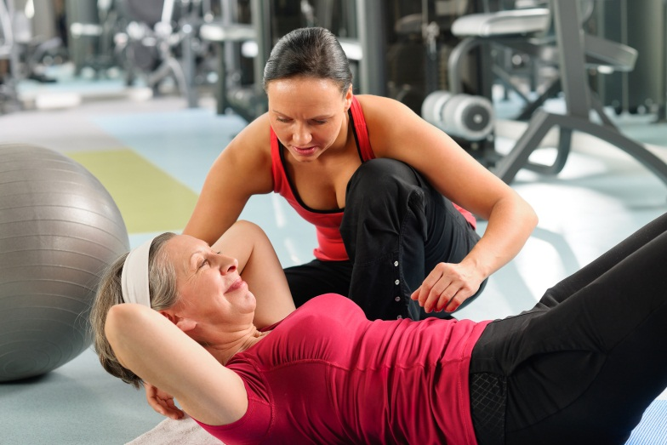
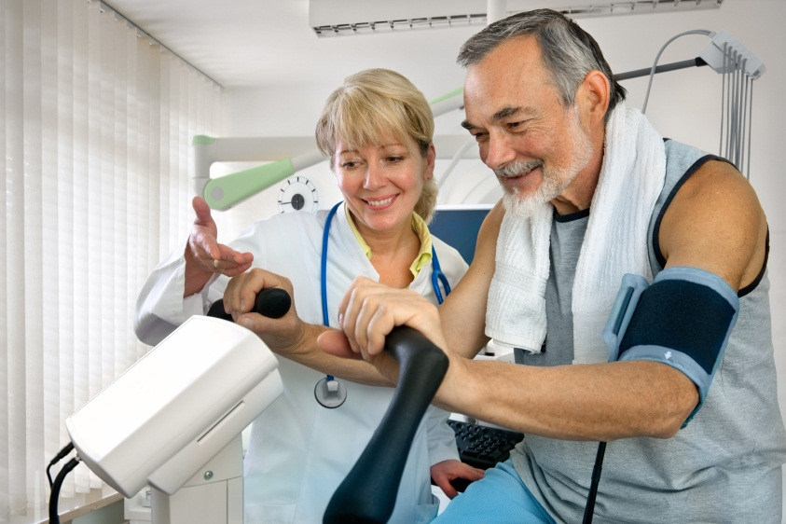
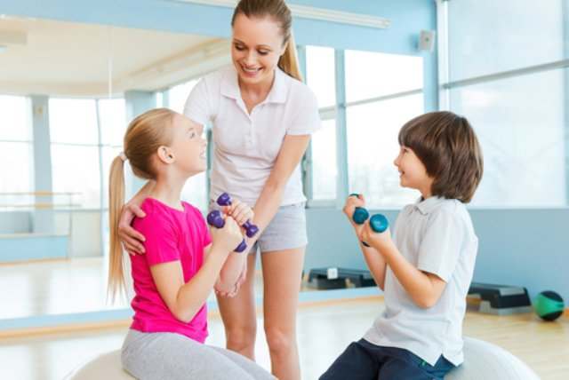
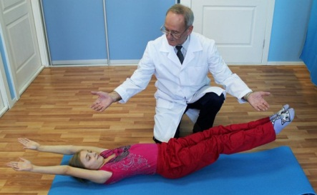
Преподаватель физического воспитания, тренер, методист, инструктор принимают активное участие в организации всех форм врачебного контроля.
Педагог совместно с руководителем лечебно-профилактического учреждения или выделенным для обследования врачом составляет план и график прохождения занимающимися врачебных обследований с учётом контингента (учащиеся, члены спортивных секций, участники соревнований, члены сборных команд по различным видам спорта).

Slide 20
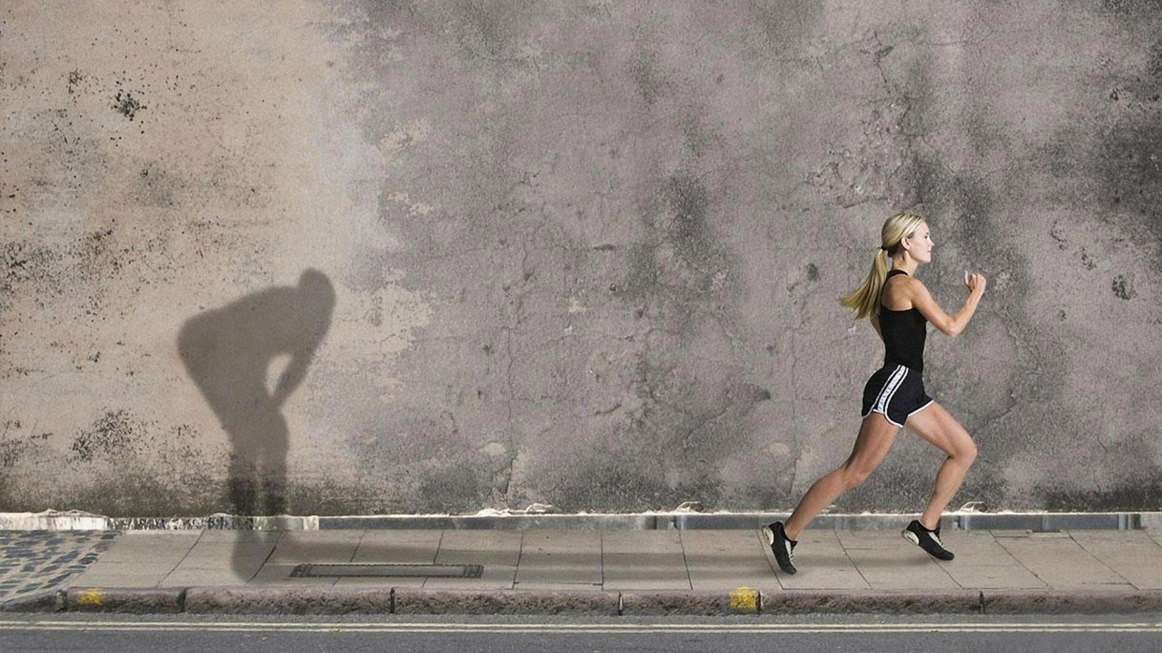
Заключение.
Правила организации и гигиены самостоятельных занятий физической культурой включают в себя прежде всего здоровый образ жизни, рациональный режим дня, соблюдение личной гигиены, меры профилактики спортивного травматизма и закаливания.
Кроме того, необходимо поддерживать хорошее санитарное состояние мест занятий, спортивной одежды и обуви, а также знать основной характер воздействия применяемых упражнений на организм человека.

Slide 21
Ведение мяча в различных направлениях и с различной скоростью с пассивным сопротивлением защитника.
https://www.youtube.com/watch?v=7128mPg4pYw

Slide 22
Домашнее задание: Изучить и закрепить материал.
Контакты: Гарафиев Ленар Зиатдинович
Email- galizej@yandex.ru
WhatsApp-89871887266
Минимуллина Эльмира Николаевна
Email- elmiranik1971@mail.ru

